Slide 1
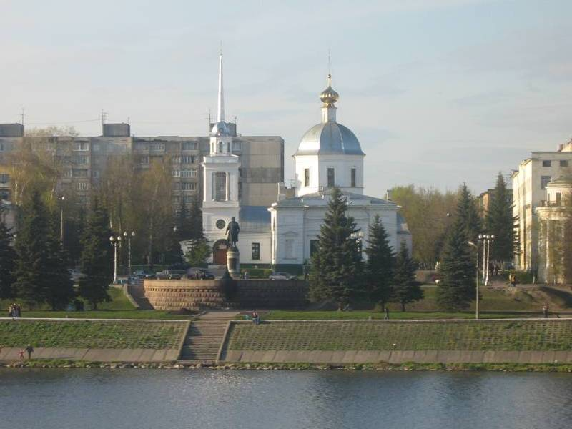
Скульптура
Скульптура (от латинского) высекать, вырезать - вид изобразительного искусства, произведения которого имеют физически материальный, предметный объем и трехмерную форму, размещенную в реальном пространстве.
Скульптура, как понятие, часто приравнивают к понятию «пластика» (от греч. – вылепленный)

Slide 2

Скульптурный материал
Скульптурный материал - из которого изготавливаются произведения скульптуры:
- глина, воск, пластилин и другие мягкие вещества, служащие для лепки;
- камень, дерево и другие твердые вещества, обрабатываемые путем удаления ненужных частей материала и постепенного выявления объемной формы;
- металл, гипс, бетон, пластмасса и другие вещества, способные переходить из жидкого состояния в твердое и служащие для отливки произведений скульптуры при помощи специально изготовленных форм.

Slide 3
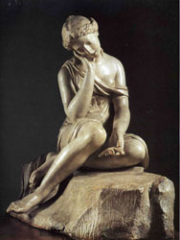
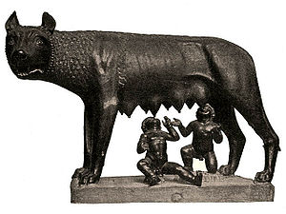
Объекты скульптуры
Главными объектами скульптуры являются человек и изображения животного мира (анималистический жанр)
Notes:
Капитолийская волчица в Риме,

Slide 4
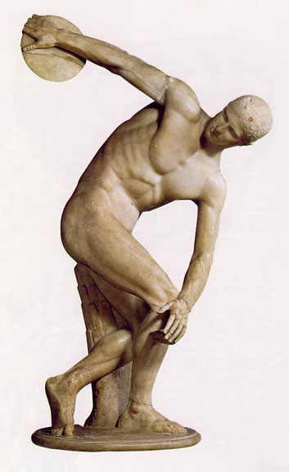
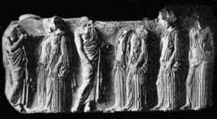
Виды скульптуры
Круглая
Рельеф
Notes:
1.Дискобол. Мирон. Греция. 2.Девушки. Фрагмент фриза Парфенона. 447 - 432 гг. до н. э. Мрамор

Slide 5
Круглая скульптура
>> Круглая скульптура - вид скульптуры, произведения которой представляют собой самостоятельные трехмерные объемы,
- свободно размещаемые в пространстве;
- не связанные с плоскостью фона;
- обычно требующие кругового обзора.
Главными типами круглой скульптуры являются: статуя, статуэтка, бюст, торс и скульптурная группа.

Slide 6
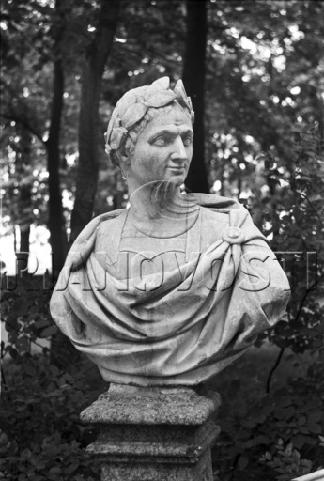

Бюст - погрудное, поясное или оплечное изображение человека в круглой скульптуре.
Статуэтка - вид мелкой пластики; статуя настольного (кабинетного) размера намного меньше натуральной величины, служащая для украшения интерьера
Notes:
Статуэтка Оскар. Бюст из Летнего сада

Slide 7
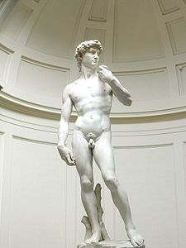
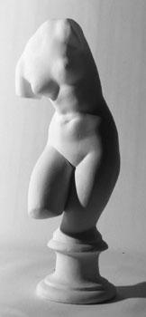
Статуя - свободно стоящее объемное изображение человеческой фигуры в рост, а также животного или фантастического существа. Обычно статуя помещается на постаменте. Так называемая конная статуя изображает всадника.
Торс - скульптурное изображение туловища человека без головы, рук и ног. Торс может быть обломком античной скульптуры или самостоятельной скульптурной композицией.
Notes:
Микеланджело. Давид.(5.25) Флоренция. Торс Афродиты. Греция

Slide 8
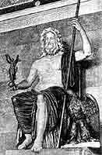
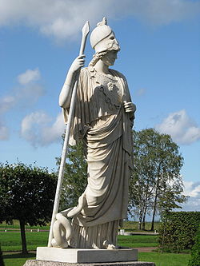
Хризоэлефантинная скульптура - из золота и слоновой кости, характерная для античного искусства.
Хризоэлефантинная скульптура состояла из деревянного каркаса, на который наклеивались пластины из слоновой кости, передававшие обнаженное тело; из золота исполнялись одежда и волосы.
.
Notes:
1.Мраморная римская копия со статуи Зевса Олимпийского работы древнегреческого скульптора V в. до н.э. Фидия. Государственный Эрмитаж. Санкт-Петербург.2.Афина в садах Петергофа

Slide 9
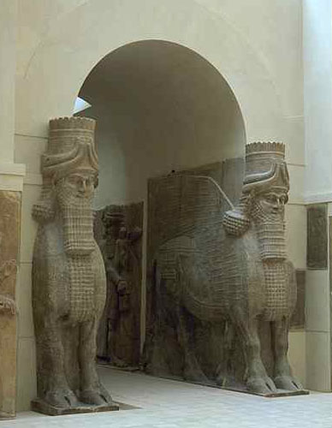
Шеду - добрый гений-хранитель в облике животного.
Шеду - в археологии и искусствоведении - статуя человекоголового крылатого льва или быка, охраняющего вход во дворцы ассирийских и иранских царей

Slide 10
Рельеф
Изображения могут создаваться и не полной объемной формы, частично выступающей над плоскостью. Это вид скульптуры называется – рельеф.

Slide 11
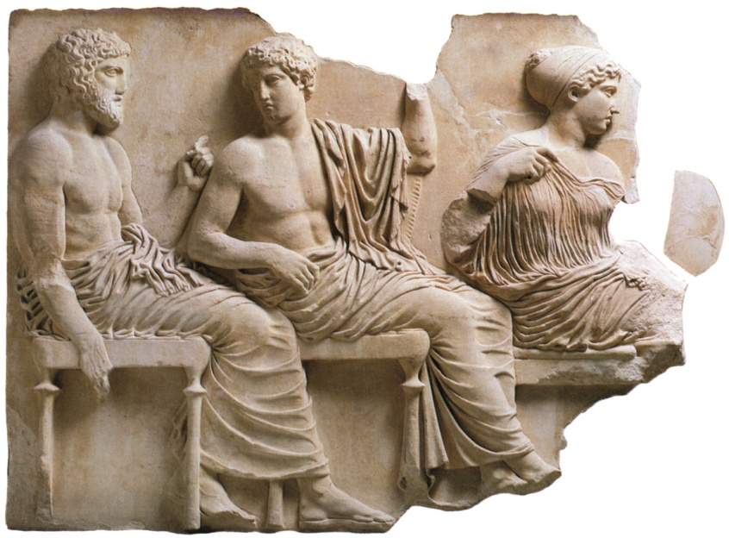
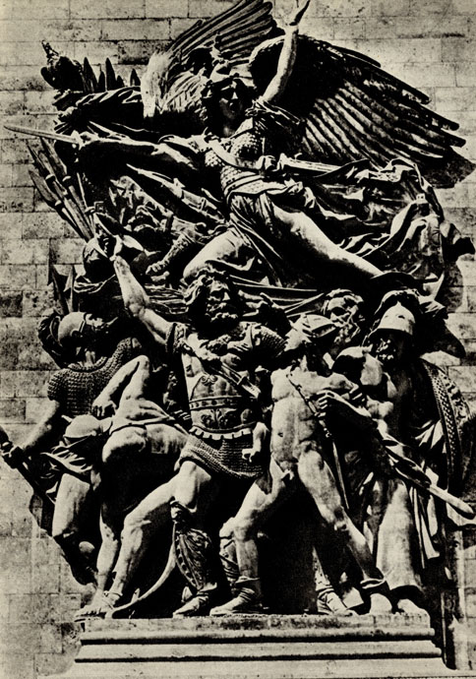
Рельеф имеет разновидности:
Барельеф
Горельеф

Slide 12

Барельеф
Это низкий рельеф, в котором фигуры и предметы выступают над плоскостью, не более чем на половину своего объема.
Notes:
Барельеф по фронтону Парфенона в Афинах

Slide 13
Горельеф
Это высокий рельеф, где изображения значительно возвышается над плоскостью, а иногда лишь касается его.
Notes:
Француа Рюд. Марсельеза. Триумфальная арка. Франция.

Slide 14
Выразительные средства скульптуры
Пластичность объема; (гибкость, плавность. выразительность)
Фактура, его поверхности.
Насыщенность массы – ощущение тяжести или легкости.
Цвет (применяется условно)
Взаимосвязь трехмерной формы и пространства.

Slide 15
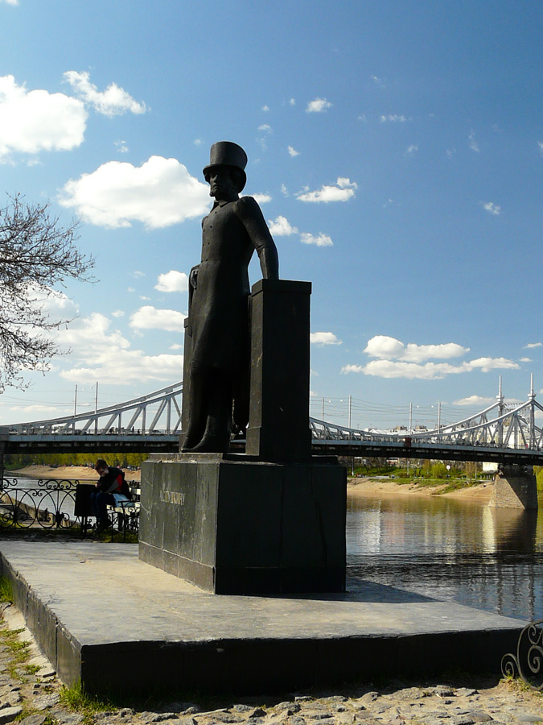
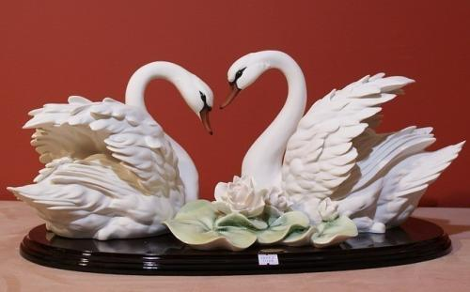
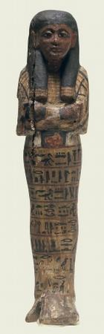
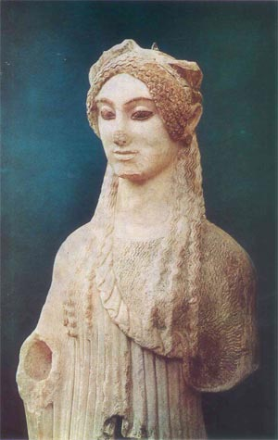
Notes:
Ушепти – погребальная статуэтка. Кора из Греции. Пушкин А.С. Два лебедя с цветами.

Slide 16
Виды скульптуры по назначению
По своему назначению скульптура подразделяется:
- на монументальную;
- на монументально-декоративную;
- станковую; и
- скульптуру малых форм.

Slide 17
Монументальная скульптура
Скульптура помещаемая на улицах и площадях города, обращается к широким, народным массам и несет в себе большое общественное значение, глубокие идеи.
Смотрится с большого расстояния.
Виды:
Памятник
Мемориальная скульптура – памятник частным лицам. (круглая и рельеф)

Slide 18
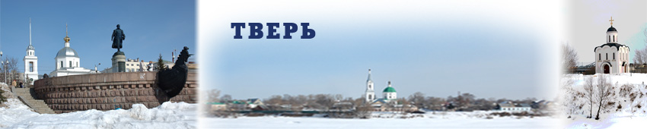
Монументальная скульптура

Slide 19
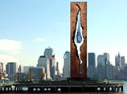
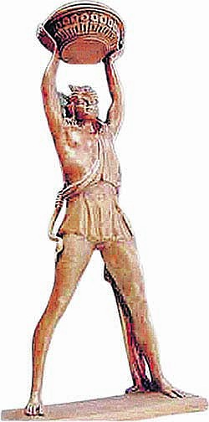
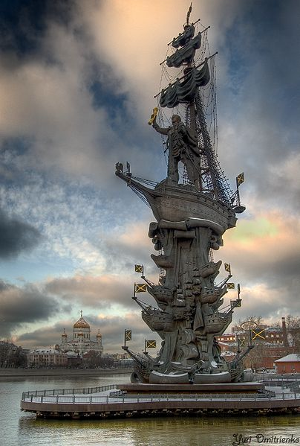
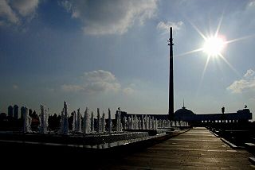
Notes:
1.«Слеза скорби» Зураба Царетели. Нью-Йорк. Памяти жертв теракта 11 сентября.30 метров. 150 тонн
2.Колосс Олимпийский.47м.(16 этаж) 3.Петр 1 -96м.4.Монумент Победы -141,8

Slide 20
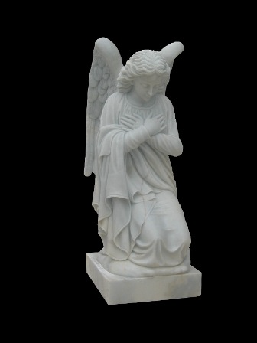
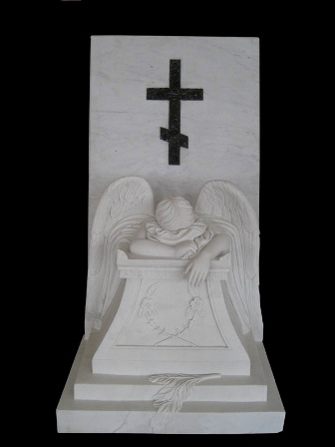
Мемориальная скульптура

Slide 21
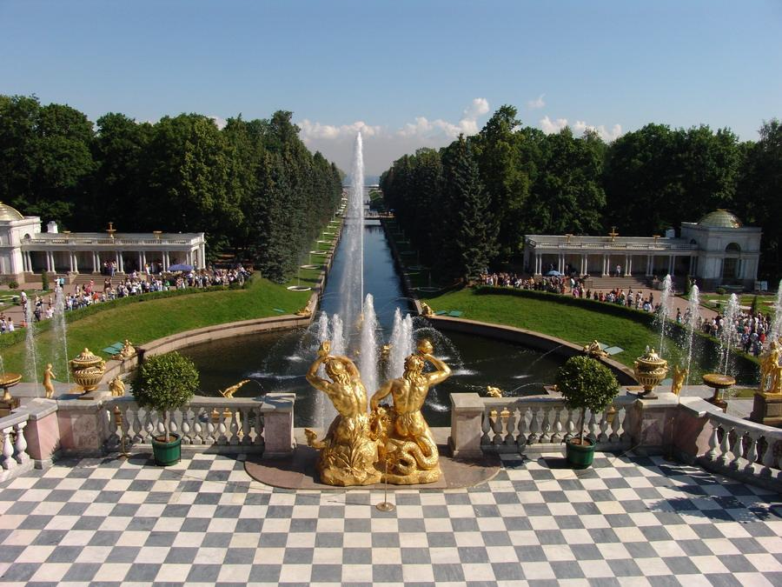
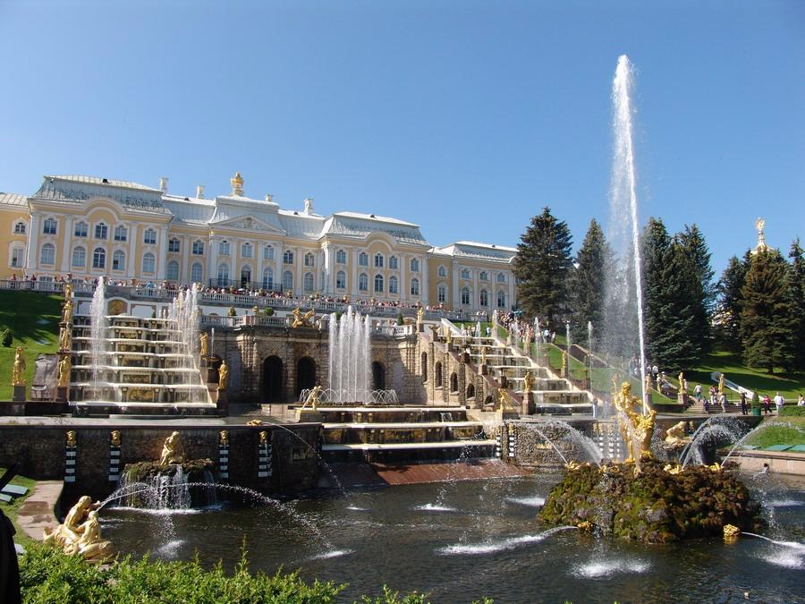
Монументально – декоративная скульптура
Как монументы и памятники, обращается к широкой аудитории, смотрится с большого расстояния, носит чисто декоративный характер.
Notes:
Петергоф. Самсон раздирающий пасть льву.

Slide 22
Станковая скульптура
>> Станковая скульптура - род скульптуры, предназначенной:
- для выставок, музеев, общественных и жилых интерьеров; а также
- для продажи на художественном рынке.
Станковая скульптура:
- рассчитана на восприятие с близкого расстояния;
- не связана с предметным окружением и архитектурой конкретного интерьера;
- предполагает продолжительный контакт со зрителем и побуждает его к сопереживанию.

Slide 23
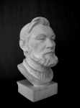
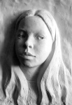
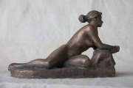
Станковая скульптура
Портрет, статуя, статуэтка, бюст, торс и скульптурная группа.
Обнаженное человеческое тело
Скульптура тематическая: разнообразие по сюжетам и их трактовки

Slide 24
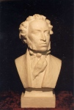
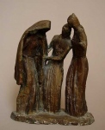
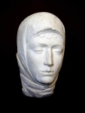
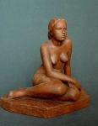
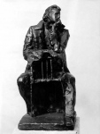
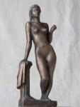
Станковая скульптура

Slide 25
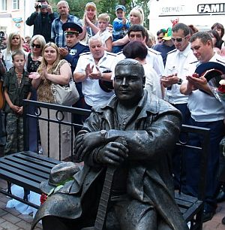
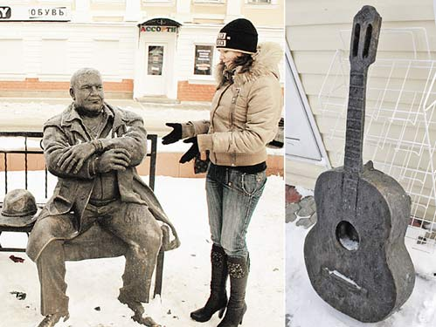
Notes:
Михаил Круг. Тверь. Бульвар Радищева.

Slide 26
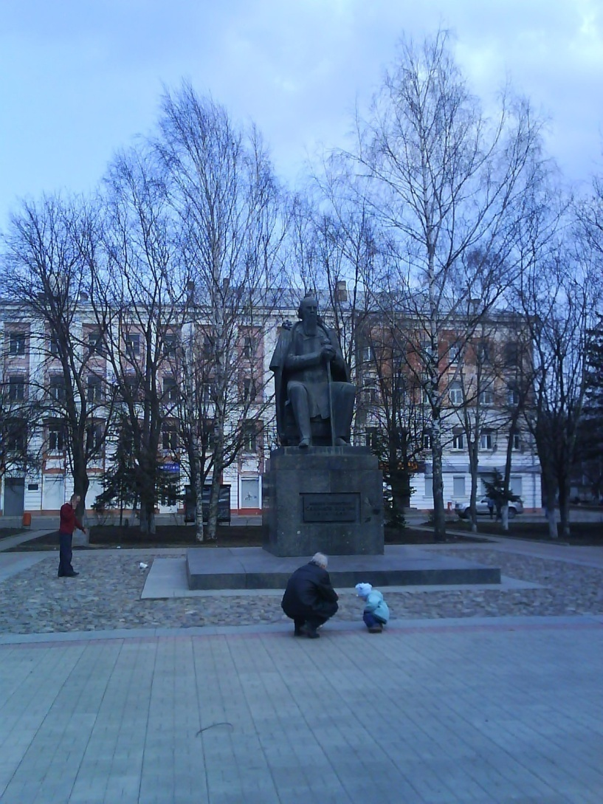
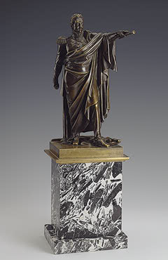
Notes:
Салтыков-Щедрин. Тверь. М.Кутузов перед Казанским собором. Орловский Б.И.

Slide 27
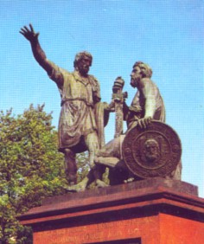
Notes:
Пушкин; Минин и Пожарский (Мартос Иван Петрович)

Slide 28
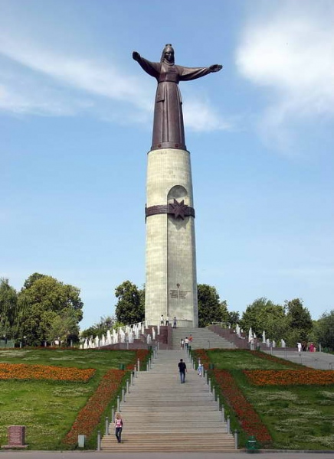

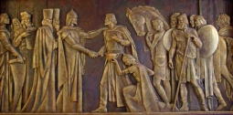
Notes:
Монумент матери в Чебоксарах. Вл.Нагорнов

Slide 29
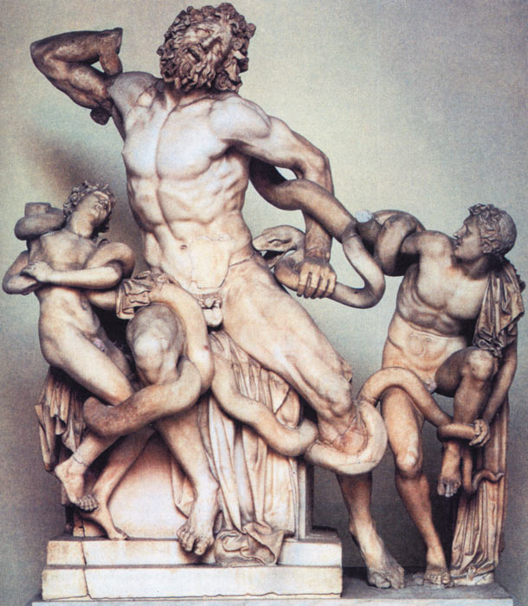
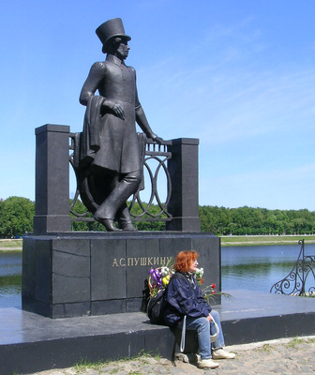
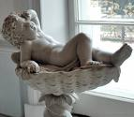

Slide 30
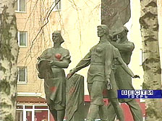
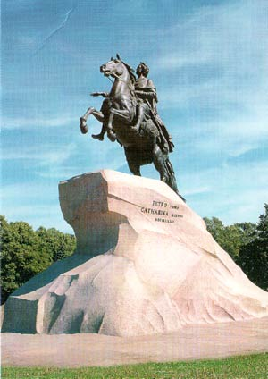
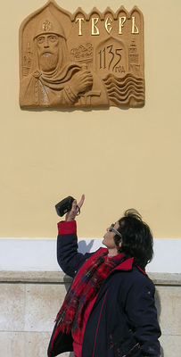
Notes:
1.Договор тысяч. 2.Медный всадник. Фальконе

Slide 31
